Slide 1
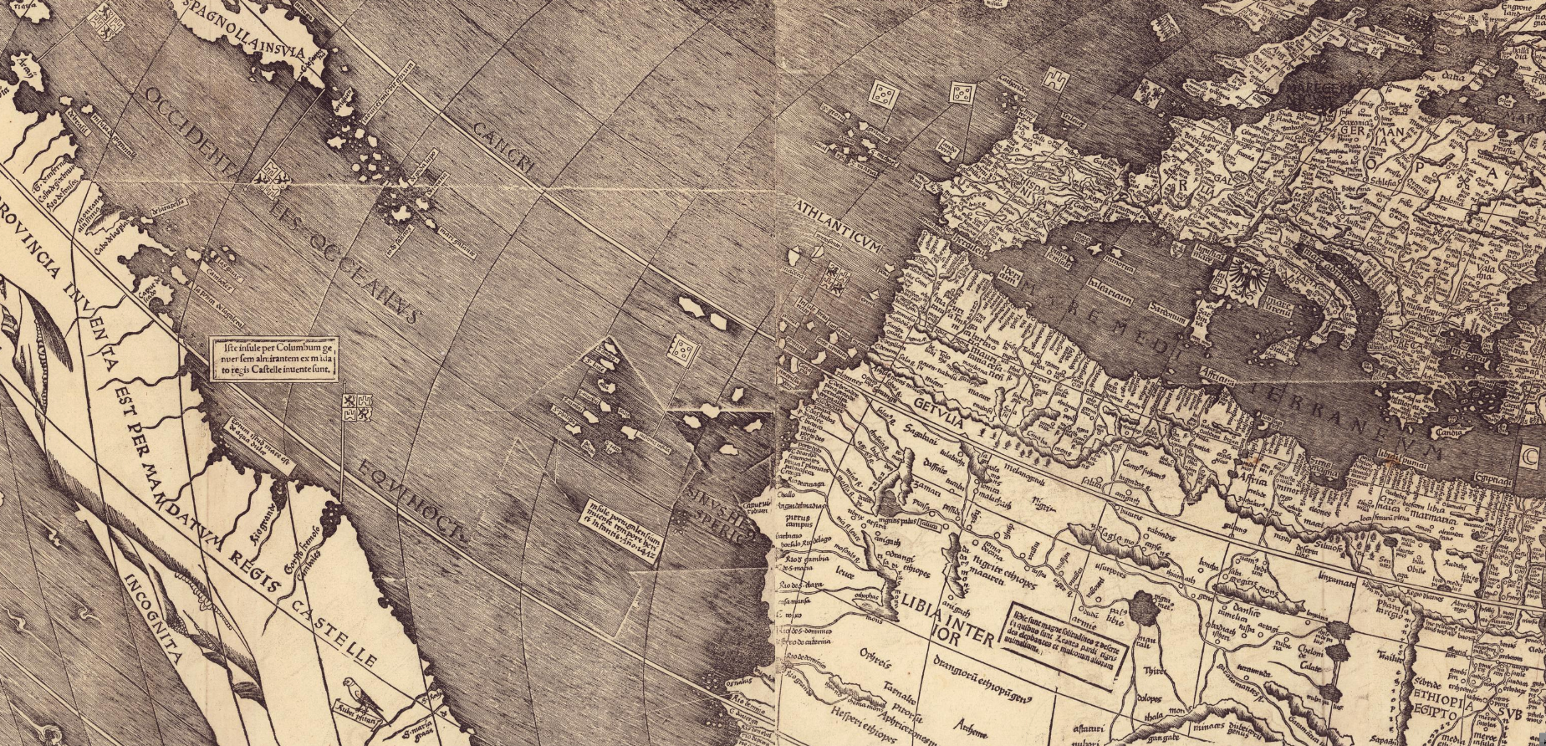
Introduction du thème
Thème 2 : XVe -XVIe siècles :
un nouveau rapport au monde, un temps de mutation intellectuelle

Slide 2
XV°-XVI° siècles,
un nouveau rapport au monde
un temps de mutation intellectuelle
Mission découverte :
de quels changements est-il question ?
Observez bien les documents, (leur nature, leur contenu, les changements constatés, les évolutions ,,)
Notes:
Interroger le thème 2 et par une activité, proposer une problématique au chapitre 1,

Slide 3
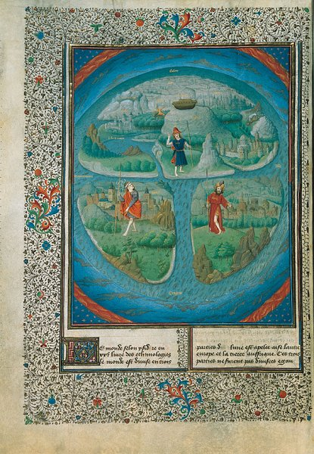
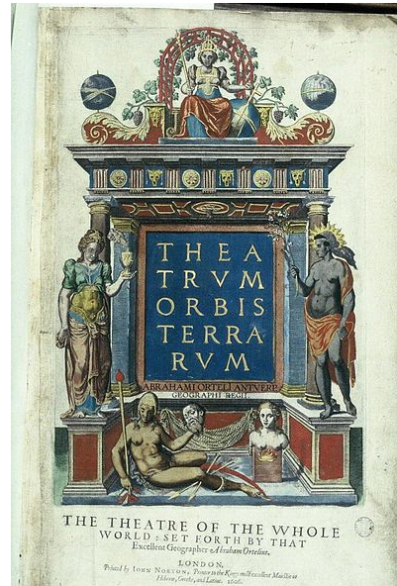
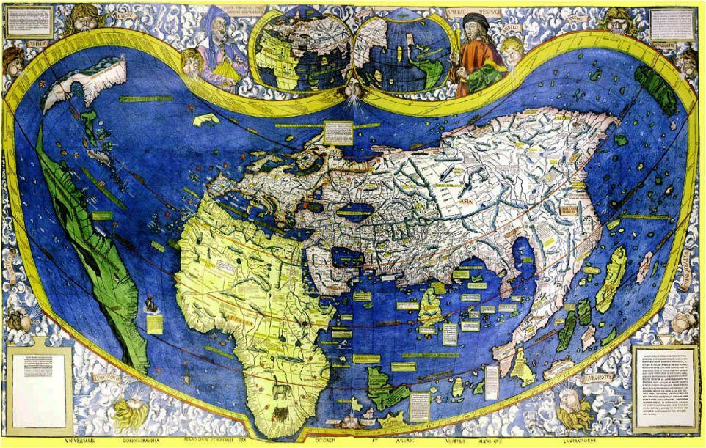
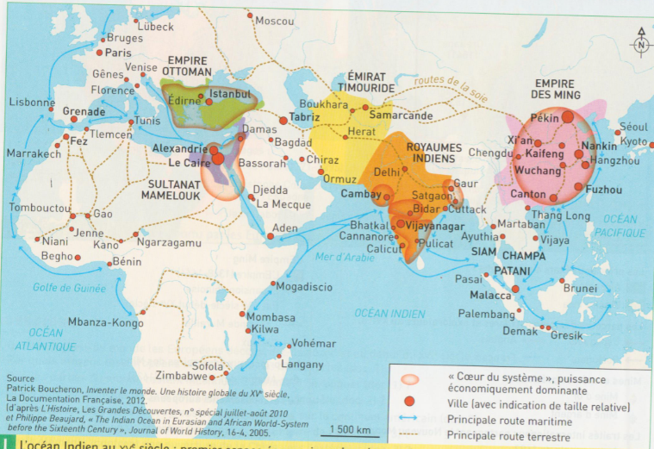
Doc 3 : Mappemonde de Waldseemüller (1507)
Doc 2 Illustration d’une page du Theatrum Orbis Terrarum : 1er Atlas constitué en 1570 pour le compte du roi d’Espagne
Doc 1 Mappemonde La Terre répartie entre les trois fils de Noé, Enluminure attribuée à Simon Marmion vers 1463. Bruxelles, Bibliothèque royale Albert 1er 
Missions : Quelles sont les différentes représentations du monde avant et après le XVI° siècle ?
Quelle est la place de l'Europe dans le Monde avant et après le XVI° siècle ?
Comparez doc 1 // doc 2
Doc1 // doc3
Doc 2 // doc 4 selon la forme écrite qui vous semble la plus pertinente, (tableau / schéma,,,)
Formuler une problématique qui questionne
le rapport au monde des Européens
entre le XV° et le XVI° siècle
Mission finale :
Doc 4 Le monde au XV° siècle 
Notes:
Salle info, lycée 4,0 : chaque diapo est dotée d’un lien hypertexte qui permet d’accéder à la source dans un site où elle sera plus lisible, Cette diapo peut donc être fournie aux élèves seule pour qu’ils réalisent leur mission,

Slide 4
La Terre répartie entre les trois fils de Noé. Enluminure attribuée à Simon Marmion vers 1459-1463.
Notes:
Il faut attendre le XVI
e
siècle pour que cette lecture du monde soit laïcisée, avec la découverte d'un
quatrième continent (représenté pour la première fois sur la carte de l'Allemand Waldseemüller en 1507
sous le nom d'« America »). Ce nouveau continent n'existant pas pour la Bible, l'Eglise se voit contrainte
de déconnecter la lecture du monde d'une lecture littérale de la Bible. Quant au cinquième continent,
l'Océanie, il n'a été "inventé" qu'au début du XIXe
siècle, encore une fois par les Européens.
http://missiontice.ac-besancon.fr/hg/spip/IMG/pdf_conference_GRATALOUP.pdf

Slide 5
Universalis Cosmographiæ
Mappemonde de Waldseemüller (1507)
«Introduction à la cosmographie avec quelques éléments de géométrie et d'astronomie nécessaires à l'intelligence de cette science, ainsi que les quatre voyages d'Amerigo Vespucci et la reproduction du monde entier tant en projection sphérique qu'en surface plane, y compris les régions que Ptolémée ignorait et qui n'ont été découvertes que récemment...» Commentaires introductif du traité de géographie accompagnant la carte,

Slide 6
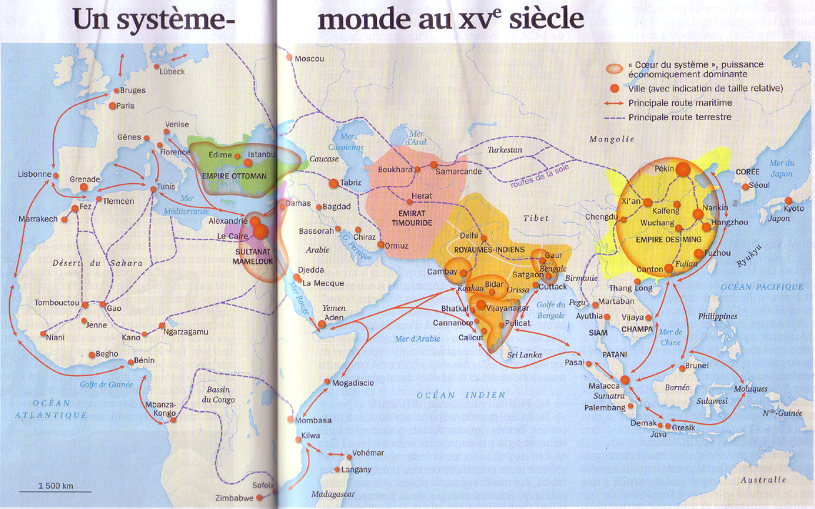
Là où les Etats sont puissants et intégrés dans des réseaux d’ échange dominants
Notes:
Puissance des timouride de 1400 à 1500 (iran actuel et Asie centrale) L'empire timouride tomba rapidement sous les invasions répétées des Ouzbeks à qui ils durent céder beaucoup de territoire.
Au milieu du XIVe siècle, après plus d'un siècle de domination mongole sous les Yuan, la population chinoise rejeta le « règne des étrangers ». Ce mouvement, qui pris la forme d'une suite de révoltes paysannes, repoussa la dynastie Yuan dans les steppes mongoles et établit la dynastie Ming en 1368. La dynastie Ming s'ouvrit sur une renaissance culturelle : les arts, particulièrement l'industrie de la porcelaine, se développèrent comme jamais auparavant. Les marchands chinois explorèrent et commercèrent dans tout l'océan Indien, atteignant même l'Afrique lors des voyages de Zheng He ; on construisit une grande flotte comprenant des navires à quatre mâts de tonnage supérieur à 1 500 tonnes. L'armée régulière comptait un million d'hommes ; plus de cent mille tonnes de fer étaient produits par an, en Chine du Nord, et de nombreux livres furent imprimés à l'aide des caractères mobiles inventés au XIe siècle. Il a été dit que la Chine du début de l'ère Ming était le pays le plus avancé de la Terre. Lire plus sur : http://www.chine-informations.com/guide/dynastie-des-ming_276.html

Slide 7
Problématique générale pour le thème :
Figures allégoriques des 4 continents (Amérique découverte)
Lecture géopolitique de domination européenne du monde
Relevés des propositions
Représentation religieuse fondée sur les textes sacrés, bibliques
Nouveau rapport au monde ?
Europe en marge des territoires centraux du monde par la force de leurs échanges et leur économie, Fait partie des échanges mais monopole aux marchands/intermédiaires du monde musulman
MUTATIONS intellectuelles ?
Représentation géographique fondée sur des observations scientifiques,
Accès à des connaissances antiques
clic
Ouverture par Atlantique

Slide 8
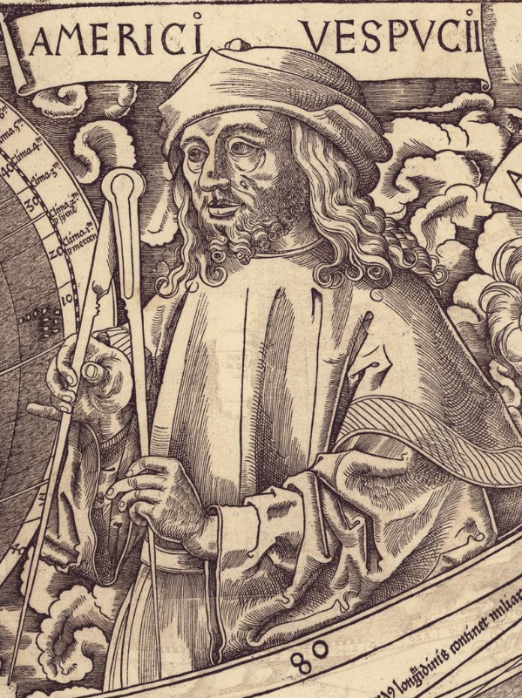
Découvertes
Mesures et repérages
Appui sur les connaissances antiques

